Slide 1
3.- luokkien vanhempainilta 4.9.2025
Englanninopiskelusta 3.- luokkien huoltajille

Slide 2
Mitä voin tehdä lapseni kielenopiskelun hyväksi?
Kiinnostu, kysele, ole utelias!
Kannusta oppimaan kieliä ja käyttämään niitä.
Auta lasta kantamaan vastuuta opiskelusta, läksyistä, välineistä. Valvo tarvittaessa.

Slide 3
Muutamia käytännön asioita
Kaikki 3. luokan oppilaat on jaettu kolmeen eri englanninryhmään:
  Heidi- Henna- ja Tuula-open ryhmät.
  Tarvittaessa ryhmittelemme oppilaita uudelleen.
Läksyunohdukset merkitään Wilmaan.
Läksyparkeissa erilaisia käytäntöjä. Oma englanninopettaja tiedottaa huoltajia omasta käytännöstään.

Slide 4

Englannin läksyistä
Englannista on lähes joka kerta läksyä.
Läksyt merkitään tunnilla työkirjaan.
Läksyt voi tarkistaa kotona myös Pedanetistä oman englanninopen (Heidi, Henna tai Tuula) kotitehtävistä
Molemmat kirjat + vihko kulkevat tunneilla aina mukana.
Kirjat kannattaa säilyttää kotona, jotta sanoja voi kerrata monena päivänä! Jos sairastuu, voi Pedanetin kotitehtävien mukaan edetä myös kotona voinnin mukaan.

Slide 5
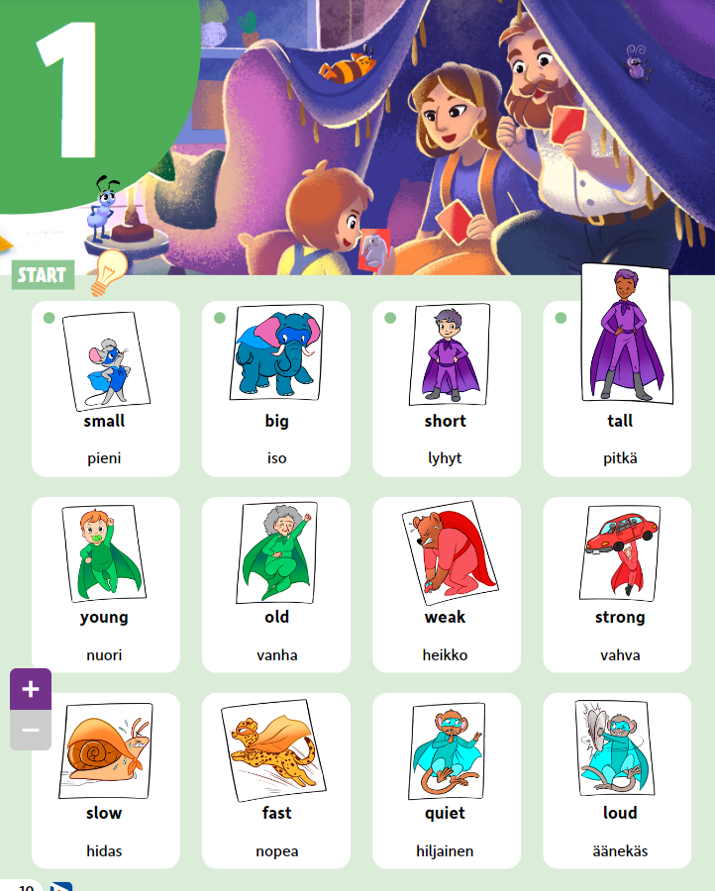
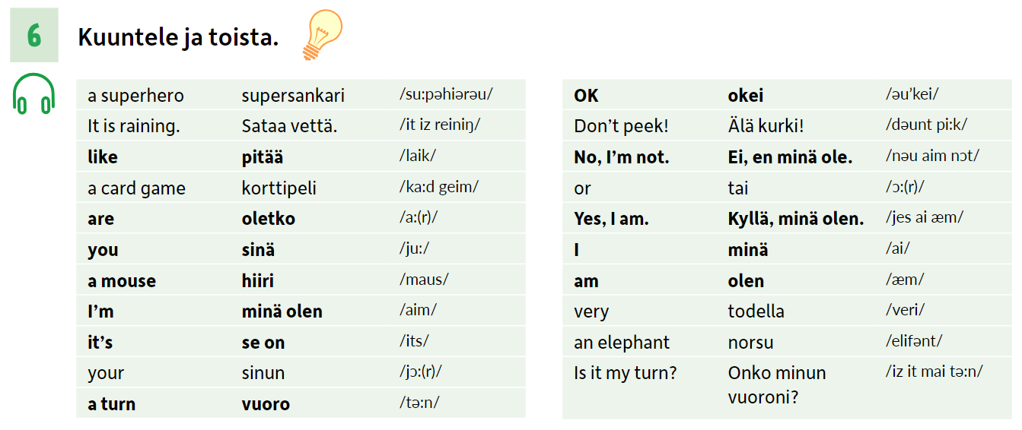
Uusien sanojen harjoittelu
Sanojenopetteluläksynä on kuvasanastot eli tekstikirjan jokaisen kappaleen aloitussivun sanat.
Myös työkirjan kappalekohtaisen sanaston tummennettuja sanoja kannattaa harjoitella.

Slide 6
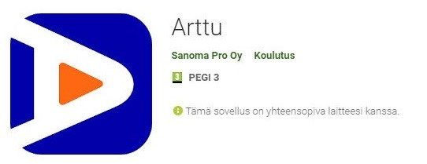
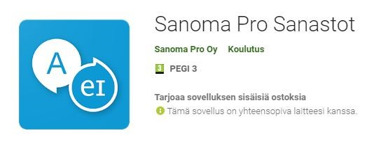
Sähköisiä materiaaleja kotona käytettäväksi:
SanomaPro:n Arttu-sovellus
  Ilmainen sovellus AppStoresta tai Play-kaupasta
  Artun avulla voi kuunnella tekstikirjan tekstejä (kuvasanastoja ja kappaleita) ja työkirjan kappalekohtaisia sanastoja.
SanomaPro:n sanastosovellus
  Ilmainen sovellus
  Sanastosovelluksen avulla voit kerrata kuvasanastojen ja kappalekohtaisten sanastojen sanoja.
  Ne sanakortit, joita ei vielä osaa, toistuvat useammin.

Slide 7
Arvioinnista
Jatkuva arviointi: tuntiosallistuminen, työskentely tunneilla, kotitehtävät
Kirjallisia kokeita: sanakokeet ja isot kokeet
Mahdolliset muut näytöt osaamisesta, esim. lukunäyte englanniksi, ryhmätyöt, pienet kirjoitelmat
3. luokan jouluna arviointikeskustelu luokanopettajan kanssa; englannista itsearviointilomake + opettajan arvio koteihin.
3. luokan keväällä rasti ruutuun –sanallinen arviointi

